Slide 1


ESCUELA POLITÉCNICA DEL EJERCITO
CARRERA DE INGENIERIA CIVIL
DEPARTAMENTO DE CIENCIAS DE LA TIERRA Y LA CONSTRUCCIÓN
“PELIGROSIDAD SÍSMICA DEL
GOLFO DE GUAYAQUIL”
ELABORADO POR:
DIANA SOFIA CUAICAL ANGULO

Slide 2
INTRODUCCIÓN
Los sismos son los fenómenos naturales que causan mayor número de víctimas y daños a nivel mundial, con una destrucción geográfica que abarca gran parte del planeta y con una recurrencia periódica. A pesar de los esfuerzos por intentar predecir los movimientos sísmicos hoy en día la única forma efectiva de evitar sus efectos es la prevención, en su más amplio sentido.

Slide 3
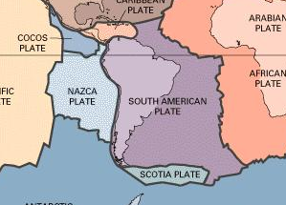
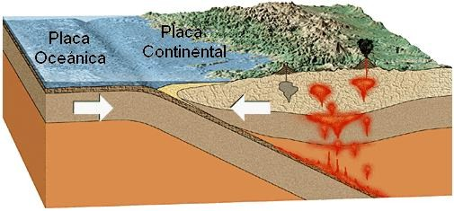
INTRODUCCIÓN
El Ecuador es un país situado en una región caracterizada por su alta sismicidad, ya que se ubica en la convergencia entre la Placa de Nazca y la Placa Sudamericana.

Slide 4
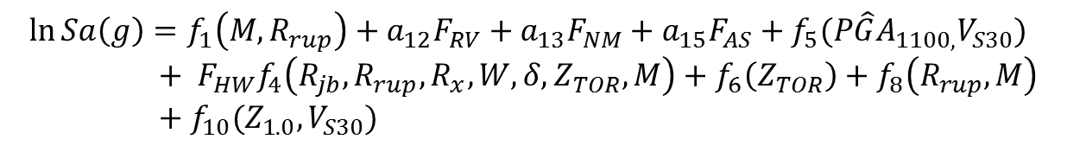
OBTENCIÓN DE ESPECTROS
Método de Abrahamson y Silva
$$\ln{Sa\left(g\right)=f_{1}\left(M, R_{rup}\right)+a_{12}F_{RV}+a_{13}F_{NM}+a_{15}F_{AS}+f_{5}({P\hat{G}A}_{1100,}V_{S30})}+ F_{HW}f_{4}\left(R_{jb},R_{rup},R_{x},W,δ,Z_{TOR},M\right)+f_{6}\left(Z_{TOR}\right)+f_{8}\left(R_{rup},M\right)+f_{10}(Z_{1.0},V_{S30})$$
Método de Campbell y Bozorgnia
$$\ln{Sa\left(g\right)=f_{mag}+ f_{dis}+f_{flt}+f_{hng}+f_{site}+f_{set}}$$
Método de Idriss
$$\ln{[PSA\left(T\right)]=∝_{1}\left(T\right)+∝_{2}\left(T\right)M−\left[β_{1}\left(T\right)+β_{2}\left(T\right)M\right]Ln\left(Rrup+10\right)+γ\left(T\right)+φ\left(T\right)F }$$

Slide 5
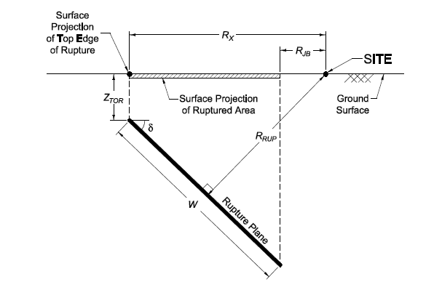
    RANGO DE APLICACIÓN
Estilos de Fallas: transcurrente (SS), inversa (RV) o normal
Rango de magnitud (SS): 4.5 a 7.7
Rango de magnitud (RV): 4.81 a 7.6
Rango de distancia: 0.3 a 199.3 (Km)
Rango de Velocidad: 453 a 895 (m/s)

Slide 6
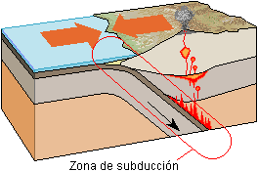
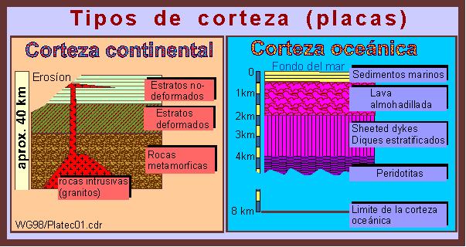
SUBDUCIÓN EN LA COSTA ECUATORIANA
A causa de un choque de una placa oceánica y una placa continental, la placa oceánica se hunde debajo de la placa continental.
La corteza continental incluye los continentes y los sectores del mar de baja profundidad. La corteza oceánica se encuentra en los sectores oceánicos de alta profundidad.

Slide 7
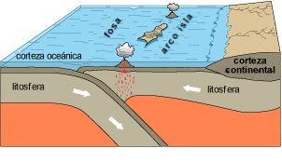
Existe también la subducción según el tipo de cortezas que colisionan:
a) Colisión cortezas oceánicas

Slide 8
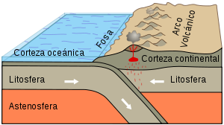
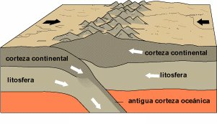
b) Colisión cortezas oceánica-continental
a) Colisión cortezas continentales

Slide 9
Zonas Fuentes asociadas a sismos corticales

Slide 10
Zonas Fuentes asociadas a sismos de subducción

Slide 11
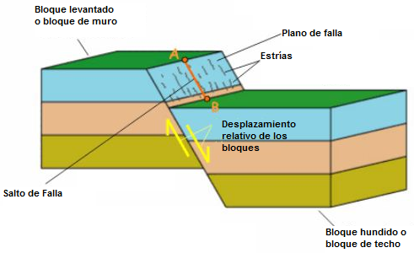
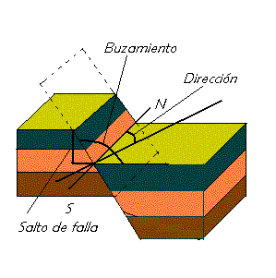
FALLAS QUE PUEDEN AFECTAR A LA COSTA ECUATORIANA
Elementos y características

Slide 12
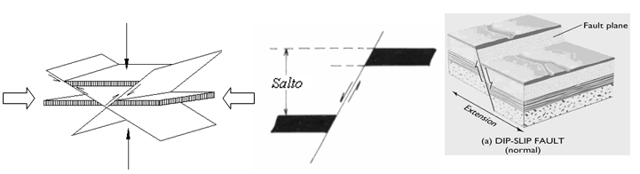
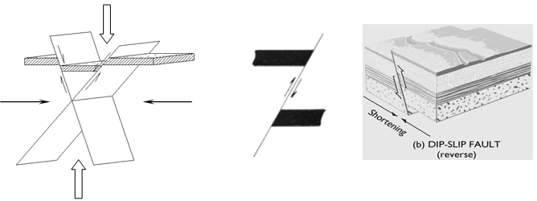
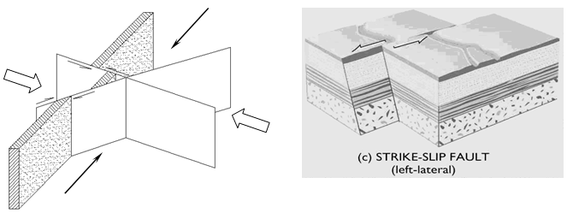
TIPOS DE FALLAS
Normal
Inversa
Cizalla o Desgarre

Slide 13
CÁLCULO DE LOS VALORES DE PGA
Id | Falla Capaz | Tipo | PGA (g) Abrahamson | PGA (g) Campbell | PGA (g) Idriss
1 | F. SanJose | Inversa | 0,0292 | 0,0228 | 0,0169
2 | F. Valdivia | Cizalla dextral | 0,0294 | 0,0235 | 0,0171
3 | F. Bachiller | Inversa | 0,0331 | 0,0254 | 0,019
4 | F. El Achote | Inversa | 0,0087 | 0,0155 | 0,0094
5 | F. Colonche | Inversa | 0,0315 | 0,0252 | 0,0182
6 | F. Colinas | Inversa | 0,0264 | 0,0234 | 0,0158
7 | Carrizal | Normal | 0,0479 | 0,0365 | 0,0339
8 | F. Guayaquil | Inversa | 0,0422 | 0,0287 | 0,0228
9 | F.Babahoyo | Cizalla dextral | 0,0464 | 0,0298 | 0,0242
10 | F. Montalvo | Inversa | 0,0257 | 0,0209 | 0,0151
11 | F Chillanes | Inversa | 0,0103 | 0,0181 | 0,0122
12 | F San Antonio | Normal | 0,0077 | 0,012 | 0,01
13 | F. Puna - El Triunfo | Cizalla dextral | 0,0488 | 0,0385 | 0,0332
14 | F. Boliche | Cizalla dextral | 0,0465 | 0,0374 | 0,0319
15 | F. Milagro | Cizalla dextral | 0,0705 | 0,0436 | 0,039
16 | Estero Salado | Normal | 0,0667 | 0,0555 | 0,0576
17 | F. Progreso | Normal | 0,0762 | 0,0334 | 0,0406
18 | F. La Cruz | Normal | 0,0898 | 0,0379 | 0,0479

Slide 14
ELEMENTOS FINITOS
Se trabajó con un elemento finito de 8 nodos para definir el campo de desplazamientos y con un elemento finito de 4 nodos para las presiones, este considera una fase sólida y una fase liquida.

Slide 15
NUMERACIÓN DE LOS GRADOS DE LIBERTAD
Se vincula los dos modelos de 8 y 4 nudos, para dar lugar a un elemento finito mixto, que en realidad consta de 20 grados de libertad, porque las presiones en los nodos intermedios son cero, pero por facilidad de solución se trabaja con 24 grados de libertad

Slide 16
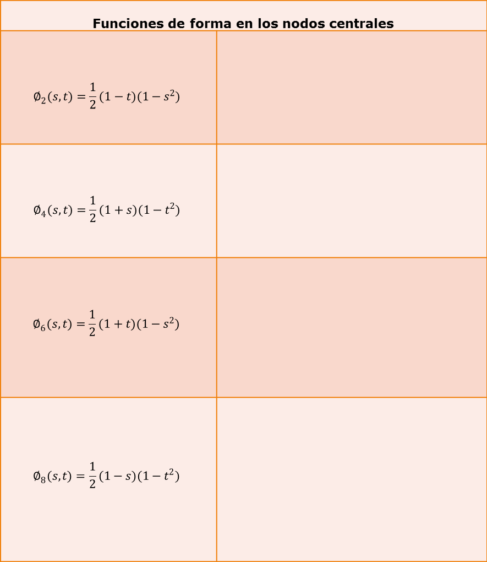
Funciones de forma en los nodos centrales
$$∅_{2}(s,t)=\frac{1}{2}(1−t)(1−s^{2})$$
$$∅_{4}(s,t)=\frac{1}{2}(1+s)(1−t^{2})$$
$$∅_{6}(s,t)=\frac{1}{2}(1+t)(1−s^{2})$$
$$∅_{8}(s,t)=\frac{1}{2}(1−s)(1−t^{2})$$

Slide 17
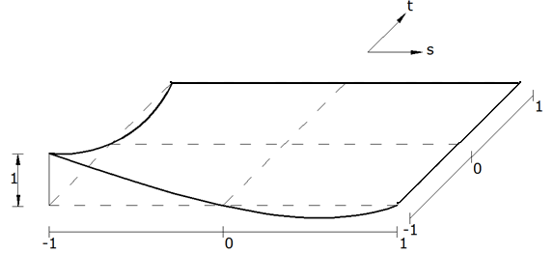
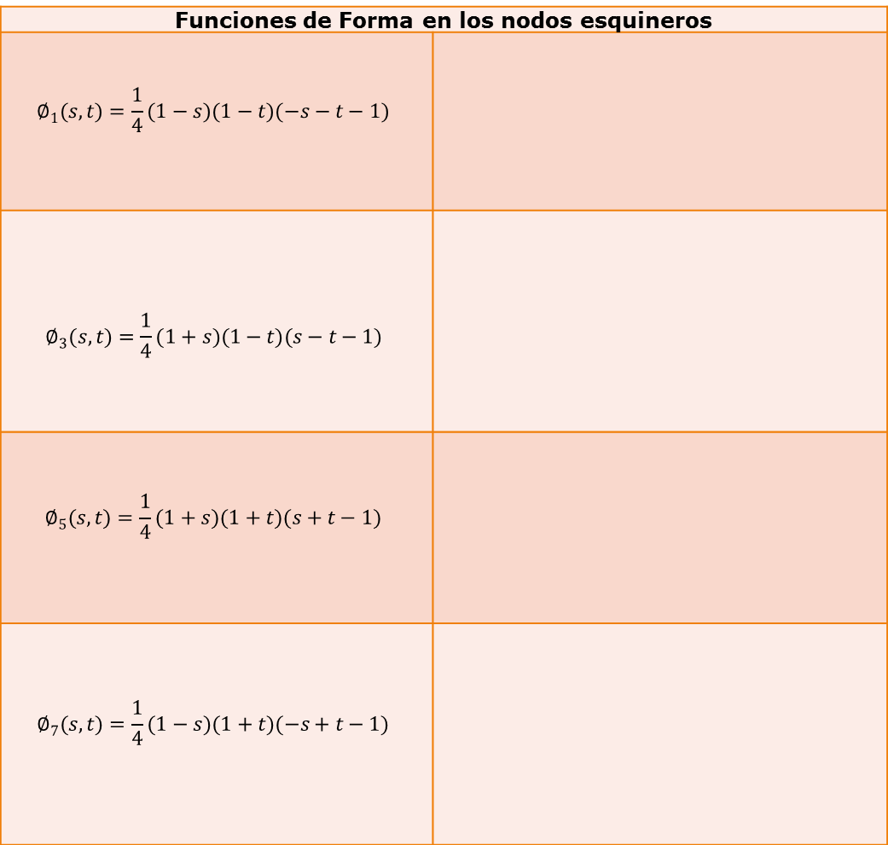
Funciones de Forma en los nodos esquineros
$$∅_{1}(s,t)=\frac{1}{4}(1−s)(1−t)(−s−t−1)$$
$$∅_{3}(s,t)=\frac{1}{4}(1+s)(1−t)(s−t−1)$$
$$∅_{5}(s,t)=\frac{1}{4}(1+s)(1+t)(s+t−1)$$
$$∅_{7}(s,t)=\frac{1}{4}(1−s)(1+t)(−s+t−1)$$

Slide 18
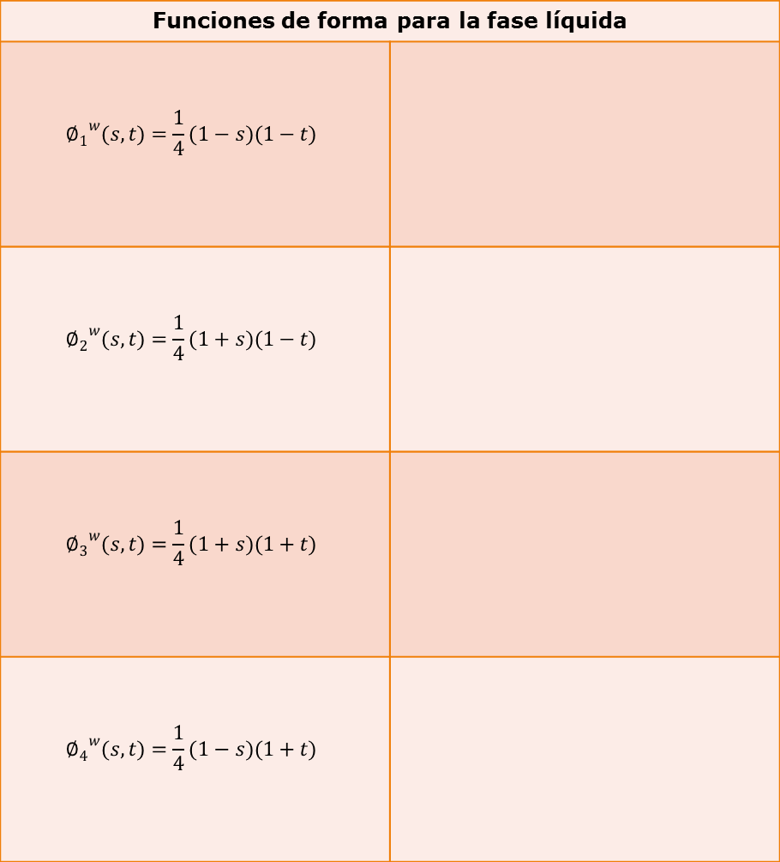
Funciones de forma para la fase líquida
$${∅_{1}}^{w}(s,t)=\frac{1}{4}(1−s)(1−t)$$
$${∅_{2}}^{w}(s,t)=\frac{1}{4}(1+s)(1−t)$$
$${∅_{3}}^{w}(s,t)=\frac{1}{4}(1+s)(1+t)$$
$${∅_{4}}^{w}(s,t)=\frac{1}{4}(1−s)(1+t)$$

Slide 19
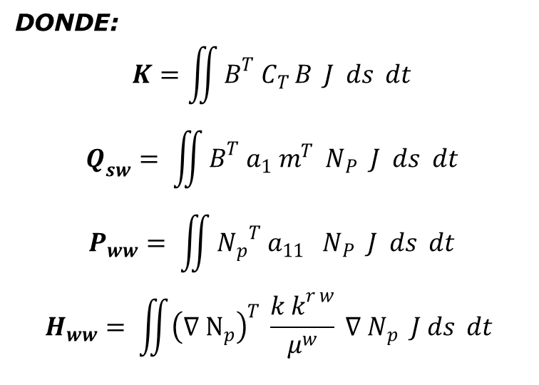
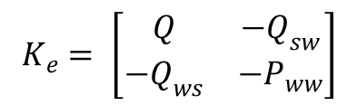
MATRIZ DE RIGIDEZ
$$K_{e}= \left[\begin{matrix}Q & {−Q}_{sw} \\ {−Q}_{ws} & {−P}_{ww}\end{matrix}\right]$$
DONDE:
$$K=\iint{B^{T}{ C}_{T }B J ds dt}$$
$$Q_{sw}= \iint{B^{T} a_{1} m^{T} N_{P} J ds dt}$$
$$P_{ww}= \iint{{N_{p}}^{T} a_{11} N_{P} J ds dt}$$
$$H_{ww}= \iint{{\left({∇ N}_{p}\right)}^{T} \frac{{k k}^{r w}}{μ^{w}} }{∇ N}_{p} J ds dt$$

Slide 20
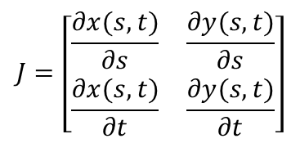
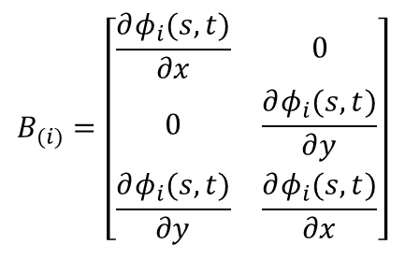
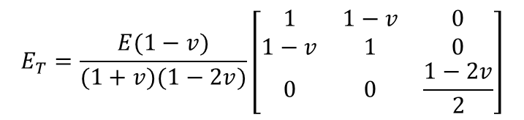
Matriz de Compatibilidad B :
Matriz de Jacobiana:
$$B_{(i)}=\left[\begin{matrix}\frac{∂φ_{i}(s,t)}{∂x} & 0 \\ 0 & \frac{∂φ_{i}(s,t)}{∂y} \\ \frac{∂φ_{i}(s,t)}{∂y} & \frac{∂φ_{i}(s,t)}{∂x}\end{matrix}\right]$$
$$J=\left[\begin{matrix}\frac{∂x(s,t)}{∂s} & \frac{∂y(s,t)}{∂s} \\ \frac{∂x(s,t)}{∂t} & \frac{∂y(s,t)}{∂t}\end{matrix}\right]$$
Matriz de Elasticidad
$$E_{T}=\frac{E(1−v)}{(1+v)(1−2v)}\left[\begin{matrix}1 & 1−v & 0 \\ 1−v & 1 & 0 \\ 0 & 0 & \frac{1−2v}{2}\end{matrix}\right]$$

Slide 21

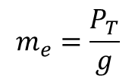
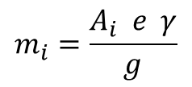
MATRIZ DE MASAS
    Modelos para concentrar las masas
En las caras laterales y al medio
En las caras laterales
En todos los nodos
$$m_{e}=\frac{P_{T}}{g}$$
$$m_{i}=\frac{A_{i} e γ}{g}$$
Estructura:
Nodo:
$$P_{T}=A_{S} e γ$$

Slide 22
Análisis con CEINCI-LAB
Definición de la Geometría
    División en Elementos Finitos

Slide 23
Análisis con CEINCI-LAB
    Grados de Libertad
    Vectores de Colocación

Slide 24
    Cálculo de la Matriz de Masas
El cálculo de la matriz de masas se lo realiza en la subrutina vc_suelo

Slide 25

    Condensación de la Matriz de Rigidez
$$K=K_{AA}−K_{AB}∗inv\left(K_{BB}\right)∗K_{BA}$$
$$\begin{matrix}K_{AA}=SS(1 :{gdl}^{∗} ; 1 :{gdl}^{∗}) & { K}_{AB}=SS(1 :{gdl}^{∗} ; 1+{gdl}^{∗} :gdl) \\ K_{BA}=K_{AB}^{′} & { K}_{BB}=SS(1+{gdl}^{∗} :gdl ; 1+{gdl}^{∗} :gdl)\end{matrix}$$
Orden de la Matriz de Rigidez Condensada: 15 x 15

Slide 26
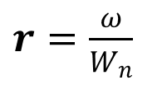
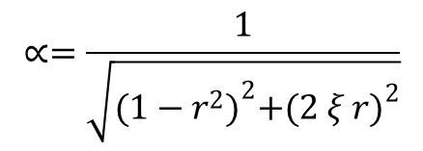
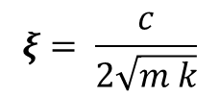
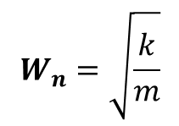
FACTOR DE AMPLIFICACIÓN
Es la relación que existe entra la amplitud de las vibraciones de un sistema de un grado de libertad sometido a una excitación armónica y el desplazamiento estático cuando la carga en aplicada estáticamente. El valor del Factor de Amplificación (α) es:
$$∝=\frac{1}{\sqrt{{(1−r^{2})}^{2}+{(2 ξ r)}^{2}}}$$
Relación de la frecuencia
de la excitación
Frecuencia natural
Factor de amortiguamiento
$$W_{n}=\sqrt{\frac{k}{m}}$$
$r=\frac{ω}{W_{n}}$
$$ξ= \frac{c}{2\sqrt{m k}}$$

Slide 27
Para cálculo del factor de amplificación se elaboró un programa en base a Matlab, denominado Factor_amplificacion
Se ingresan todos los valores :
Base y altura de 4 y 3 metros respectivamente, módulo de elasticiadad 1000 Tn/m²,el peso específica del suelo 1.6 Tn/m³ .
El Factor de Amplificación calculado es de de 1.6204, el cual
se incorpora en los espectros, en las fallas existentes en el
Golfo de Guayaquil.

Slide 28
Falla Amistad Norte
Falla Amistad Sur
Falla Tenguel
Falla Santa Clara

Slide 29
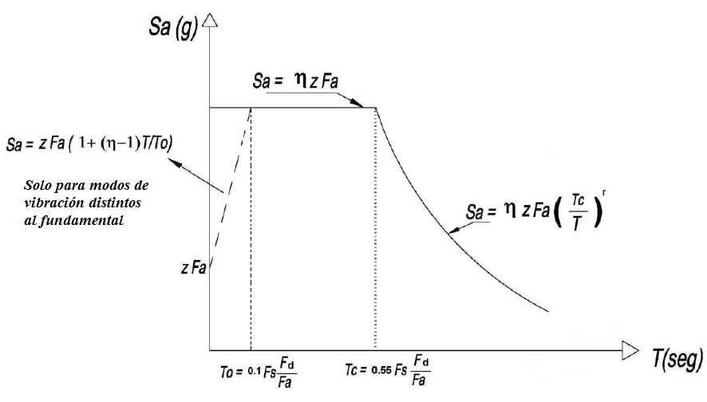
ESPECTRO NEC-11
Sierra: η=1.8

Slide 30
PELIGROSIDAD SISMICA DE SALINAS
Para encontrar los espectros de respuesta elásticos que podría generar un sismo que se produce en una falla geológica es necesario:
Tipo de falla: Profundidad de la falla: Distancia falla-sitio: Buzamiento aparente: Ancho de falla: Posición de la falla: Vs₃₀: Magnitud: | Inferida 20 Km 115 Km 85° 10 Km foot-wall 252,688 m/s 6,72

Slide 31
VALORES DE PGA
Para calcular el PGA, del suelo tipo de salinas es necesario calcular la distancia más cercana al plano de ruptura (Rrup), distancia horizontal desde el borde de la ruptura (Rx), profundidad menor desde el borde de la ruptura (Ztor).
Los datos obtenidos son:
Por el método de Abrahamson el PGA es de 0.0789 g
Por el método de Campbell el PGA es de 0.0481 g
Por el método de Idriss el PGA es de 0.0227 g

Slide 32
ESPECTROS OBTENIDOS

Slide 33
Módulo de Elasticidad | 1500 T/m²
Coeficiente de Poisson | 0.30
Peso Especifico | 1.7 T/m³
Factor de amplificacion: 1.3381

Slide 34
PELIGROSIDAD SISMICA DE GUAYAQUIL
Para encontrar los espectros de respuesta elásticos que podría generar un sismo que se produce en una falla geológica es necesario:
Tipo de Falla: Inversa
Profundidad de la falla: 30 Km
Distancia falla-sitio: 136 Km
Buzamiento aparente: 45°
Ancho de falla: 15 Km
Posicion de la falla: foot-wall
Vs_{30:} 220,33 m/s
Magnitud: 6.43

Slide 35
VALORES DE PGA
Para calcular el PGA, del suelo tipo de salinas es necesario calcular la distancia más cercana al plano de ruptura (Rrup), distancia horizontal desde el borde de la ruptura (Rx), profundidad menor desde el borde de la ruptura (Ztor).
Los datos obtenidos son:
Por el método de Abrahamson el PGA es de 0.0457 g
Por el método de Campbell el PGA es de 0.0356 g
Por el método de Idriss el PGA es de 0.0135 g

Slide 36
ESPECTROS OBTENIDOS

Slide 37
Módulo de Elasticidad | 1000 T/m²
Coeficiente de Poisson | 0.20
Peso Especifico | 1.6 T/m³
Factor de amplificacion: 1.6204

Slide 38
PELIGROSIDAD SISMICA DE MACHALA
Para encontrar los espectros de respuesta elásticos que podría generar un sismo que se produce en una falla geológica es necesario:
Tipo de Falla: Inversa
Profundidad de la falla: 12 Km
Distancia falla-sitio: 86 Km
Buzamiento aparente: 85°
Ancho de falla: 10 Km
Posicion de la falla: foot-wall
Vs_{30:} 213,85 m/s
Magnitud: 6.6

Slide 39
VALORES DE PGA
Para calcular el PGA, del suelo tipo de salinas es necesario calcular la distancia más cercana al plano de ruptura (Rrup), distancia horizontal desde el borde de la ruptura (Rx), profundidad menor desde el borde de la ruptura (Ztor).
Los datos obtenidos son:
Por el método de Abrahamson el PGA es de 0.0804 g
Por el método de Campbell el PGA es de 0.0642 g
Por el método de Idriss el PGA es de 0.0292 g

Slide 40
ESPECTROS OBTENIDOS

Slide 41
Módulo de Elasticidad | 2000 T/m²
Coeficiente de Poisson | 0.20
Peso Especifico | 1.8 T/m³
Factor de amplificacion: 1.2809

Slide 42
CONCLUSIONES
Se observa que existe una diferencia significativa en los valores de PGA (aceleración máxima horizontal del suelo) de cada uno de los métodos empleados para moldear los espectros; las gráficas obtenidas también son distintos.
Para el cálculo del PGA el método de Abrahamson y Silva aplicado a las fallas existentes en el Golfo de Guayaquil muestra un valor mayor en relación a los demás métodos, por seguridad se debe emplear el que mayor PGA presente
La clasificación más utilizada de las fallas existentes en el Golfo de Guayaquil, es por el tipo de desplazamiento que presentan los bloques, si su desplazamiento es vertical es falla de Rumbo, si el horizontal es falla Normal o Inversa.

